Slide 1
승인 반출 시스템 사용자 교육자료
July. 2020

Slide 2
01
접속 방법
03
02
메인 화면
04
Contents
03
결재 신청
07
04
결재 대기
14
05
결재 완료
15
06
결재 반려
18
07
공지 사항
20
Copyright by Softcamp Co., Ltd.. All right reserved

Slide 3
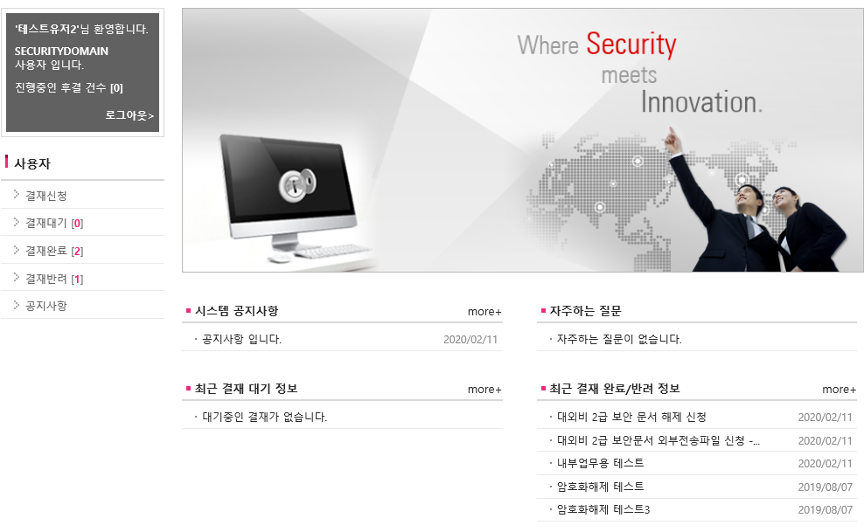
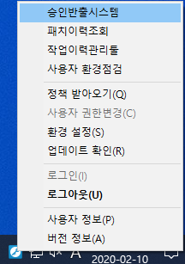
1. 접속방법
I 문서보안 트레이 아이콘 연동
문서보안 트레이 아이콘
우클릭 메뉴의 “승인반출시스템“
항목을 통해 접속 가능
도메인 입력

Slide 4
2. 메인 화면
I 메인 화면 메뉴 설명
1. 메인 화면으로 이동
2. 로그인 사용자 접속 정보
• 사용자 이름
• 소속 회사 이름
• 진행중인 후결 건수
• 로그아웃 메뉴
3. 사용자 메뉴 리스트
• 결재 신청
• 결재 대기
• 결재 완료
• 결재 반려
• 공지 사항
4. 최근 공지사항 리스트
5. 자주하는 질문 리스트
6. 최근 대기중인 결재 리스트
7. 최근 결재 완료/반려 리스트
1
2
3
4
5
6
7
4

Slide 5
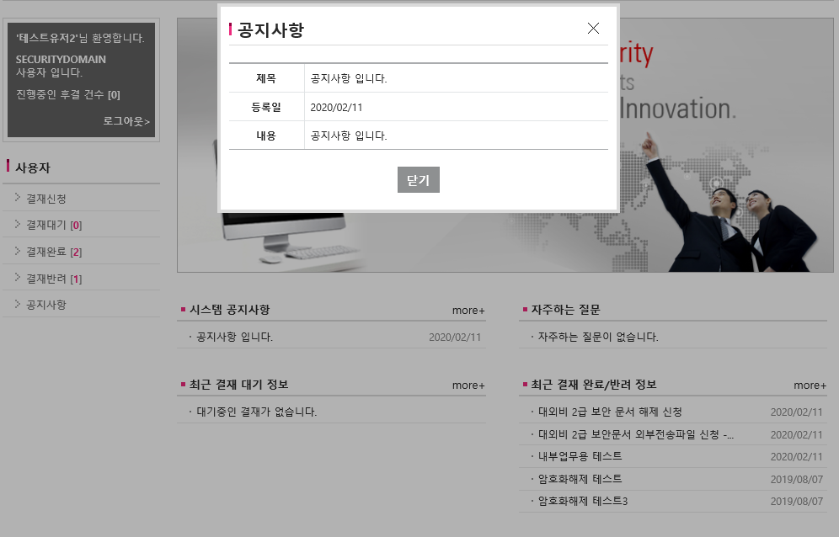
2. 메인 화면(계속)
I 공지 사항 내용 확인
1. 공지 사항 제목 클릭
2. 공지 사항 팝업에서 내용 확인
2
1
5

Slide 6
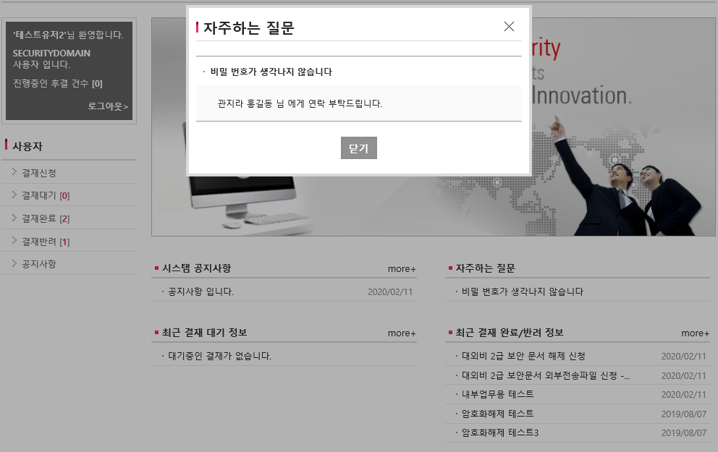
2. 메인 화면(계속)
I 자주하는 질문 내용 확인
1. 자주하는 질문 제목 클릭
2. 팝업에서 자주하는 질문 리스트 및 내용 확인
2
1

Slide 7
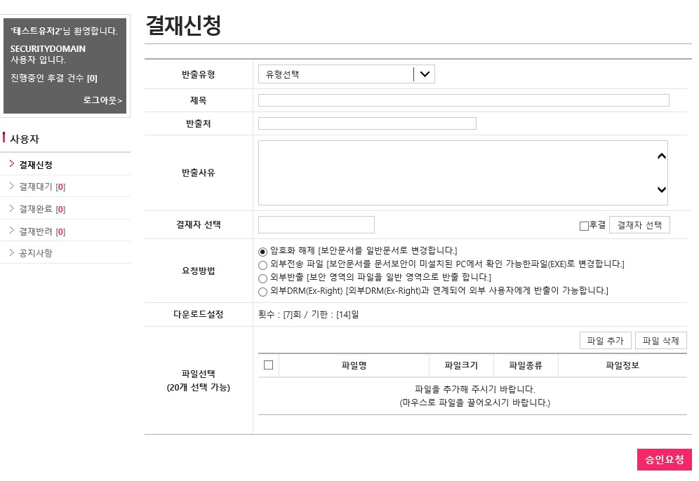
3. 결재 신청
I 결재 신청 화면 설명 – 암호화 해제
1. 반출 유형 선택
2. 제목 입력
• 최대 50글자 까지 입력 가능
3. 반출처 입력
• 최대 50글자 까지 입력 가능
4. 반출 사유 입력
• 최대 1000글자 까지 입력 가능
5. 결재자 선택
• 입력 상자 클릭
• 결재자 선택 버튼 클릭
6. 후결 사용 시 체크
• 후결 시 결재 완료 리스트로 이동
7. 요청 방법 선택
• 암호화 해제
• 외부전송 파일
• 권한 변경
8. 다운로드 횟수 및 기한
• 관리자가 설정
9. 보안 문서 첨부
• 파일/폴더 추가 버튼
• Drag & Drop으로 추가
1
2
3
4
5
6
7
8
9

Slide 8
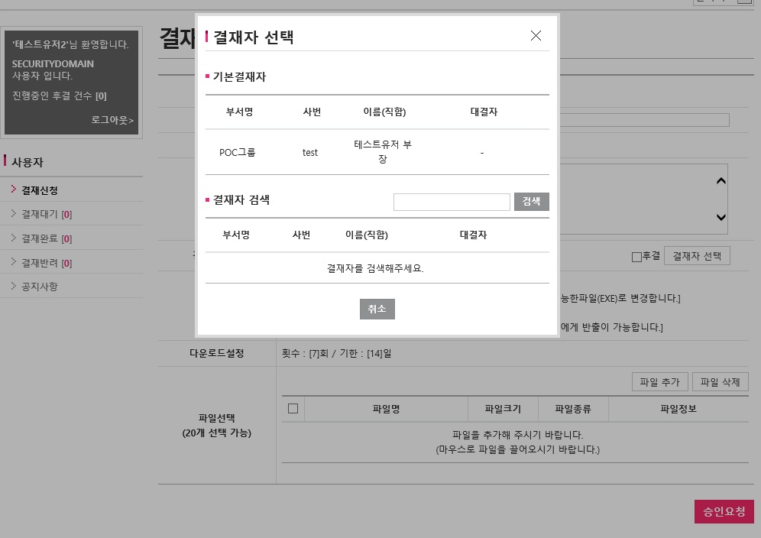
3. 결재 신청(계속)
I 결재 자 선택 – 암호화 해제
1. 기본 결재자 리스트
• 1단계 상위 부서 결재자까지 선택 가능
2. 결재자 검색
• 결재자 이름으로 검색
• 2단계 상위 부서 결재자까지 선택 가능
1
2
•
8

Slide 9
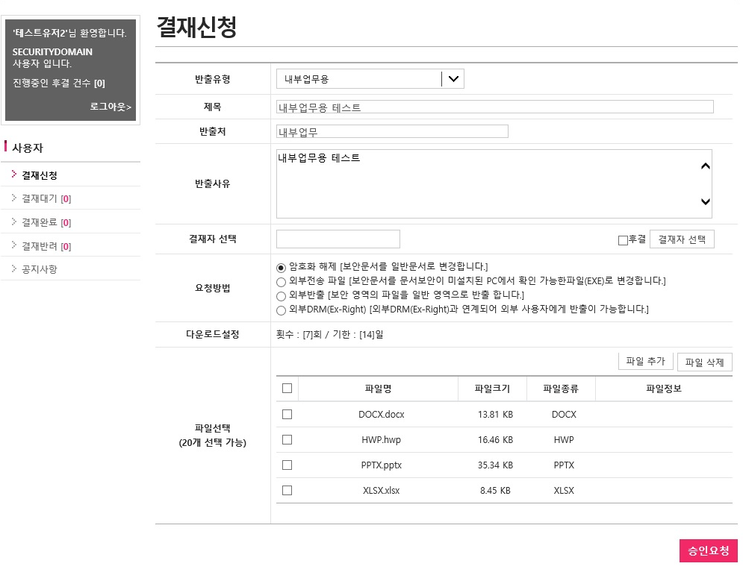
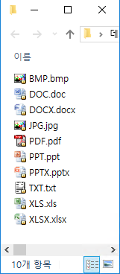
3. 결재 신청(계속)
I 파일 첨부 방법(1) – 암호화 해제
1. 파일, 폴더 추가 버튼으로 첨부
• 읽기/편집 권한이 있는 보안 문서만 첨 부 가능
• 첨부 가능한 파일 개수와 용량은 관리 자가 설정
2. 보안문서 Drag & Drop
2
1

Slide 10
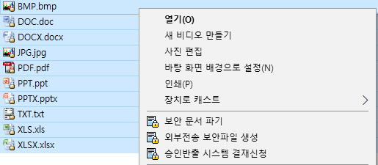
3. 결재 신청(계속)
I 파일 첨부 방법(2) – 암호화 해제
1. 보안문서 선택 후 우클릭 쉘 메 뉴를 통해 첨부 가능
• 읽기/편집 권한이 있는 보안 문서만 첨 부 가능
• 첨부 가능한 파일 개수와 용량은 관리 자가 설정
1

Slide 11
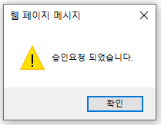
3. 결재 신청(계속)
I 승인 요청 – 암호화 해제
1. 승인 요청 버튼
• 모든 항목 작성 후 승인 요청 가능
2. 승인 요청 완료 메세지
2
1
1

Slide 12
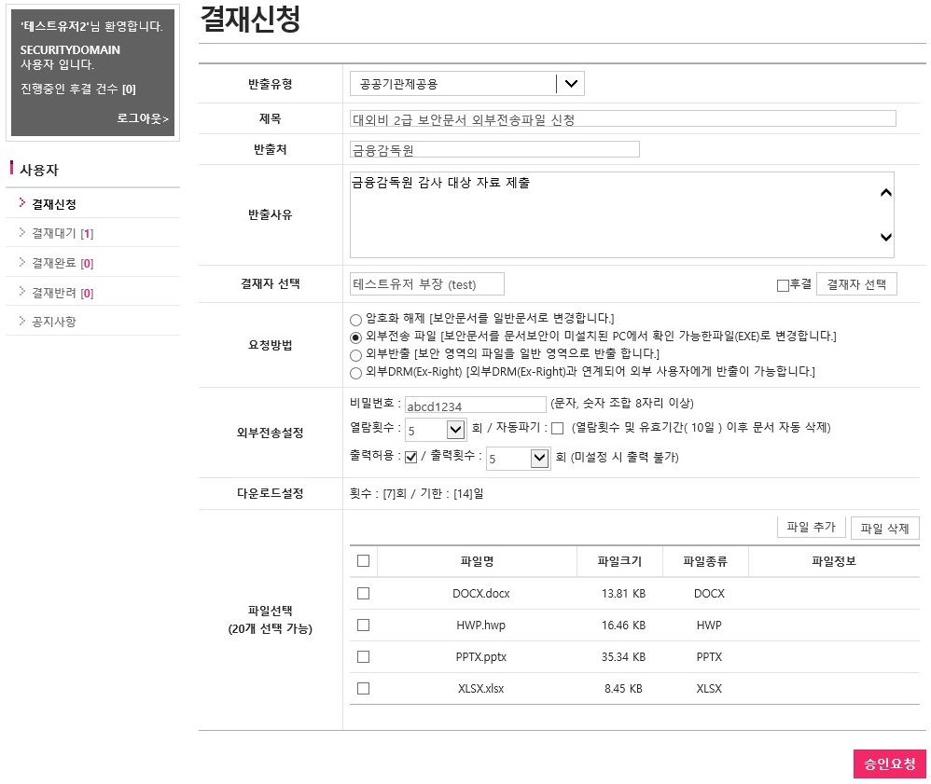
3. 결재 신청(계속)
I 결재 신청 – 외부전송 파일
1. 외부전송 파일 선택
• 보안문서를 문서보안이 설치되지 않은 PC에서 확인 가능한 EXE파일로 변경
2. 외부전송 파일 권한 설정
• 비밀번호(영문+숫자 8자리)
• 출력
• 자동파기
• 열람횟수
• 출력횟수
• 유효기간(관리자가 설정)
3. 승인 요청 완료 메세지
1
2
3

Slide 13
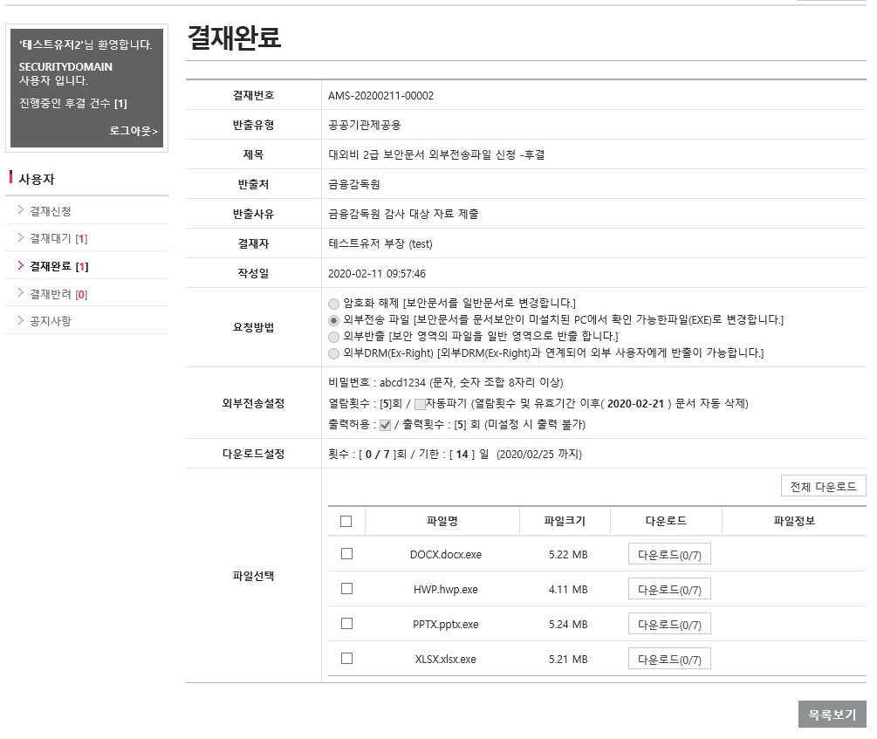
3. 결재 신청(계속)
I 승인 완료 – 외부전송 파일
1. 결재 완료 페이지에서 EXE로 변 환된 파일 다운로드
1

Slide 14
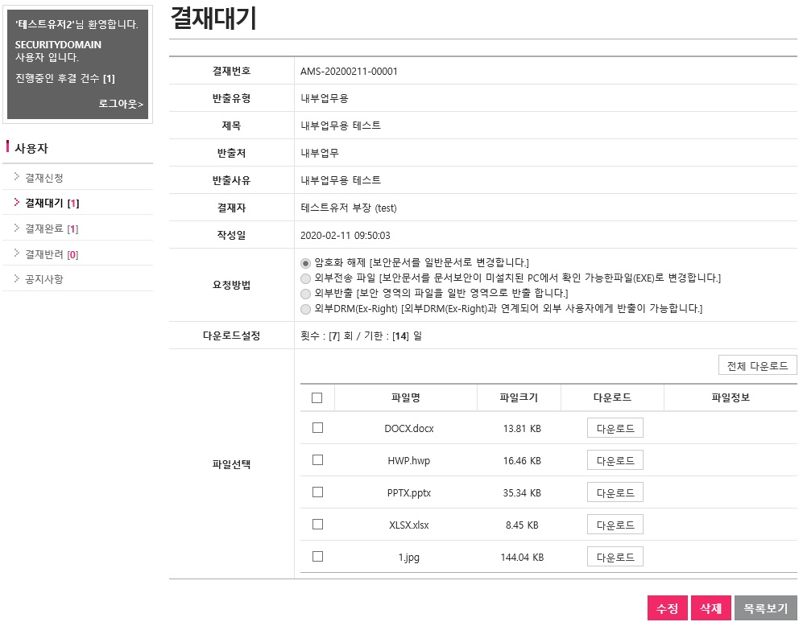
4. 결재 대기(계속)
I 결재 대기 내용 확인
1. 승인 요청 내용 확인
• 수정/삭제 불가능
2. 첨부 파일 다운로드
• 원본 보안문서가 다운로드됨
3. 수정 / 삭제
• 내용 수정 및 결재 삭제
1
2
3

Slide 15
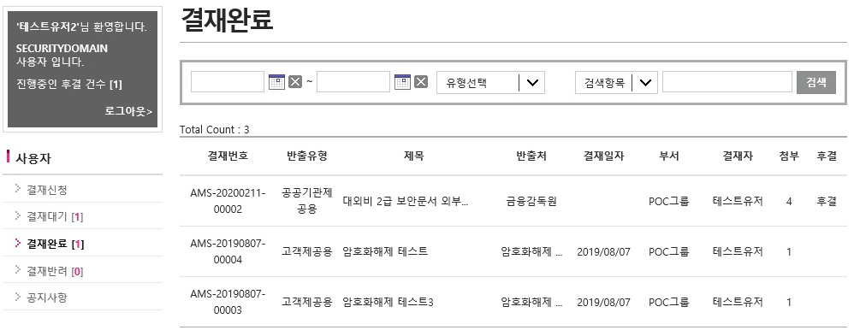
5. 결재 완료
I 결재 완료 리스트
1. 결재번호 및 제목 클릭으로 내용 확인 가능
2. 기간, 유형 별 검색 가능
3. 검색 항목
• 제목
• 반출처
• 작성자
• 결재자
2
3
1

Slide 16
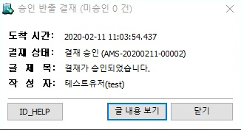
5. 결재 완료(계속)
I 결재 완료 내용 확인
1. 결재 완료 내용 확인
• 파일 다운로드 시 요청 방법에 따라 변경된 파일이 다운로드 됨
2. 승인 반출 결재 알림
• 결재자가 승인 시 알림 메시지 도착
• 글내용 보기 버튼으로 내용 확인 가능
1
2

Slide 17
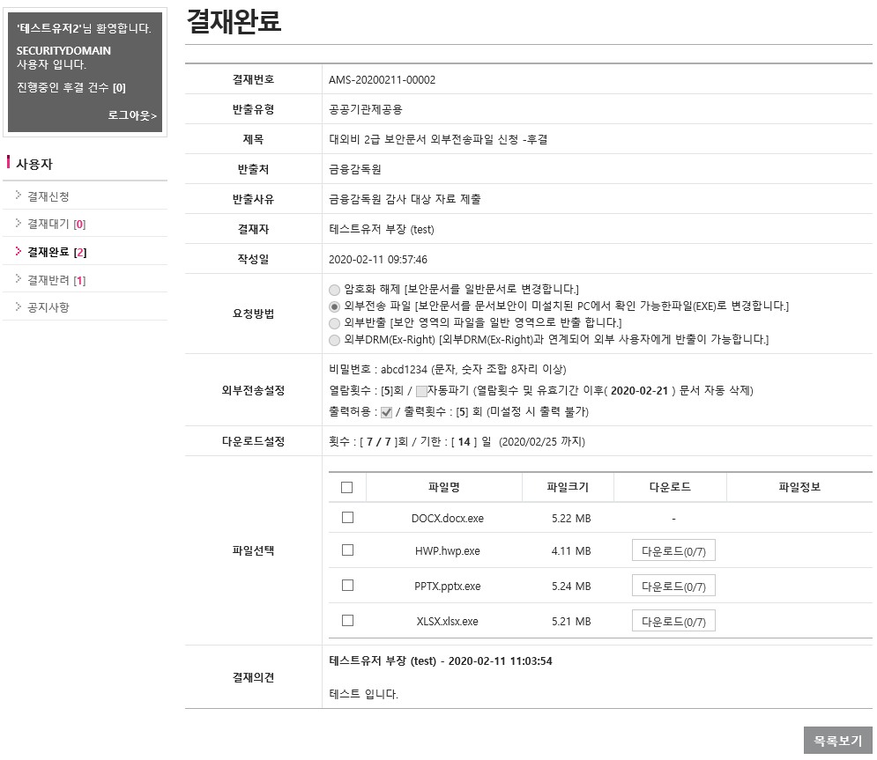
5. 결재 완료(계속)
I 다운로드 설정 초과 시 파일 다운로드 차단됨
1. 다운로드 설정
• 파일 다운로드 횟수 및 기한 체크
2. 파일 다운로드 불가
• 횟수 또는 기한 초과시 다운로드 버튼
이 변경됨
1
2

Slide 18
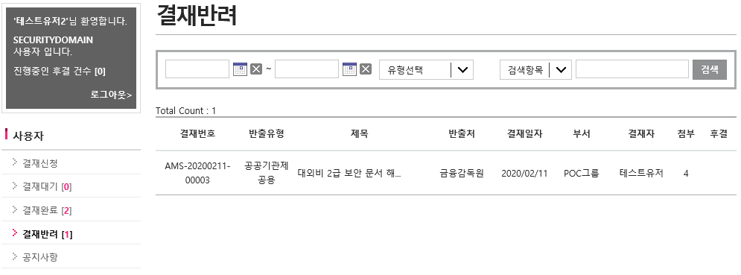
6. 결재 반려
I 결재 반려 리스트
1. 결재번호 및 제목 클릭으로 내용 확인 가능
2. 기간, 유형 별 검색 가능
3. 검색 항목
• 제목
• 반출처
• 작성자
• 결재자
2
3
1

Slide 19
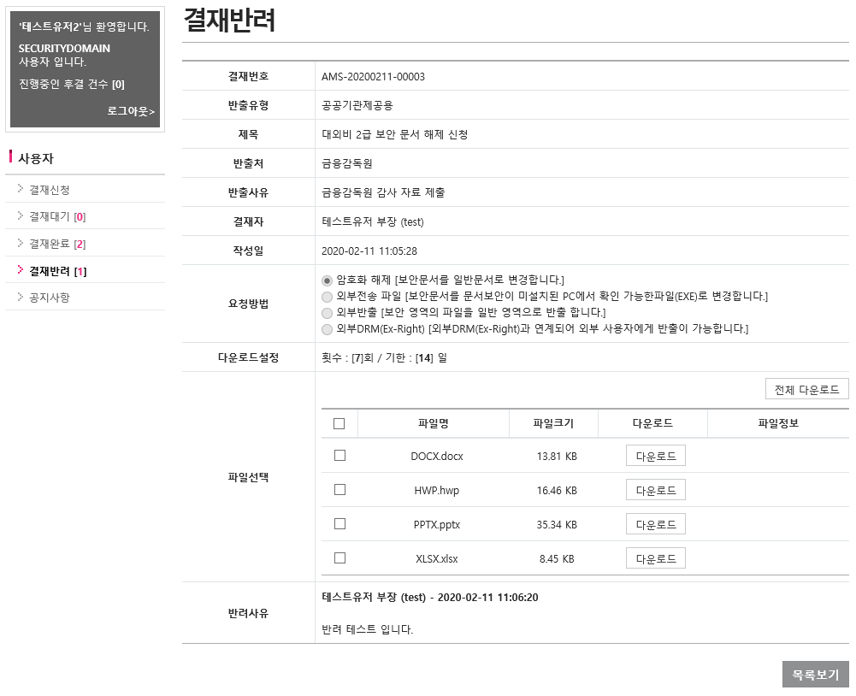
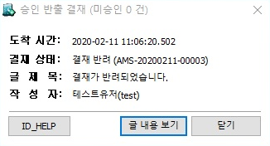
6. 결재 반려(계속)
I 결재 반려 내용 확인
1. 결재 반려 내용 확인
• 파일 다운로드 시 원본 보안문서가 다 운로드 됨
2. 승인 반출 결재 알림
• 결재자가 반려 시 알림 메시지 도착
• 글내용 보기 버튼으로 내용 확인 가능
1
2

Slide 20
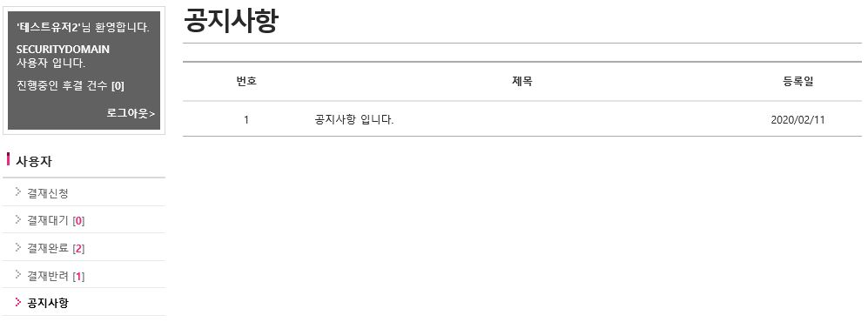
7. 공지 사항
I 공지사항 리스트
1. 공지사항 리스트
• 제목 클릭으로 내용 확인
1

Slide 21
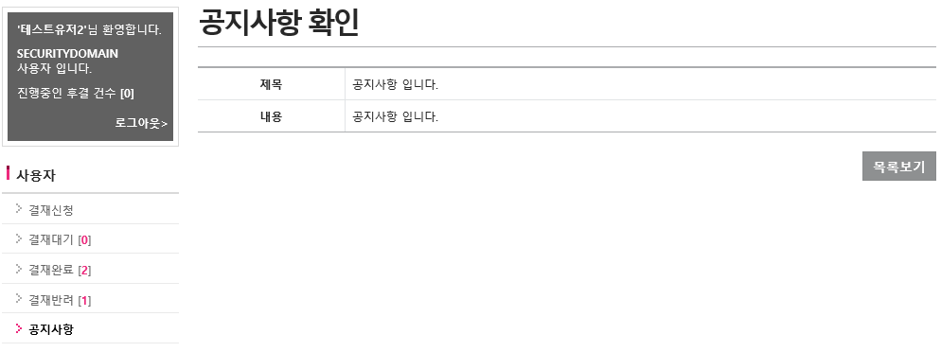
7. 공지 사항(계속)
I 공지사항 내용 확인
1. 공지사항 내용 확인

